Slide 1
赛科为数码涡旋压缩机技术与系统解决方案
高勇
技术应用总监
2025.05.23

Slide 2
赛科为公司与产品线
数码涡旋压缩机技术
数码涡旋压缩机特点
数码涡旋的解决方案
数码应用场景与总结
议 程

Slide 3
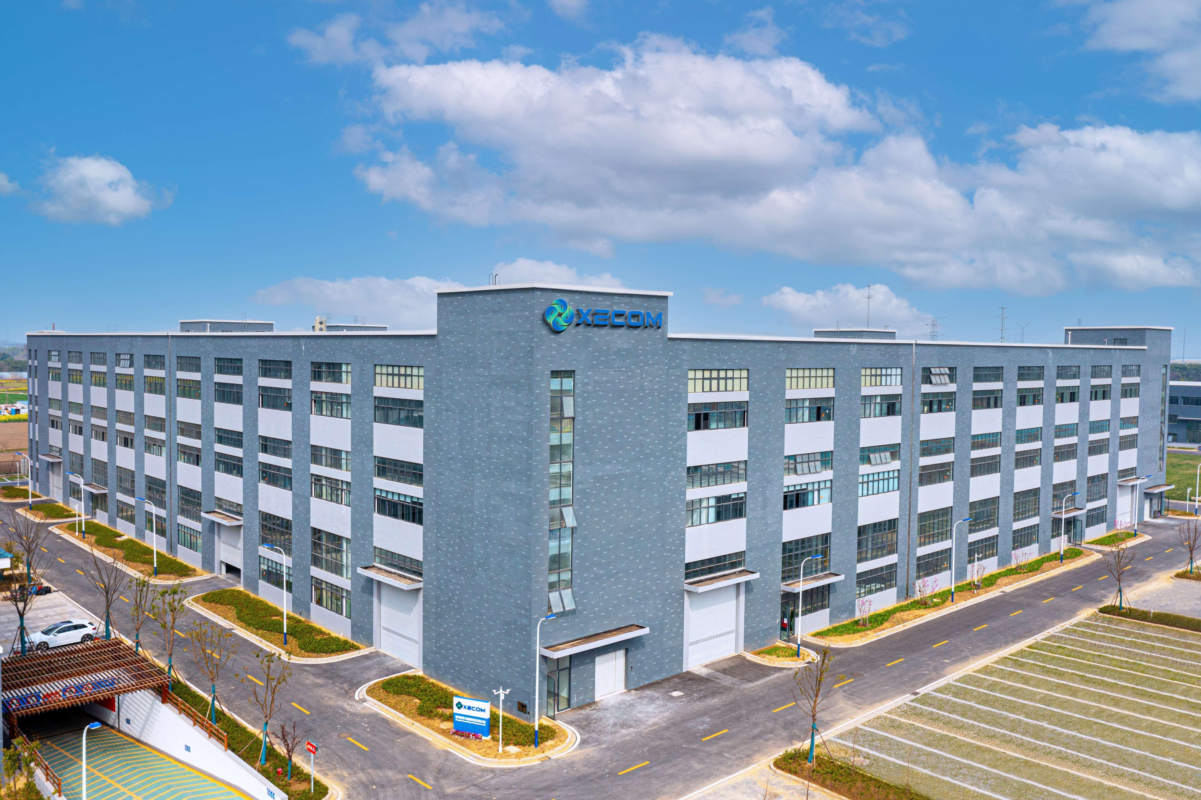
赛科为公司简介
专注于高性能涡旋压缩机研发与制造
服务空调、热泵和制冷行业
起步于2021年
坐落于江苏省常州市
国家科技型中小企业
江苏省民营科技企业
常州市领军人才创业企业
员工100人+
厂房9000平方米
规划产能20万台+

Slide 4


我们的愿景
一个更加生态、节能、优化的世界
A More ECO World
我们的使命是为商住、食品、农业、
工业和交通提供高效制冷制热解决方案

Slide 5
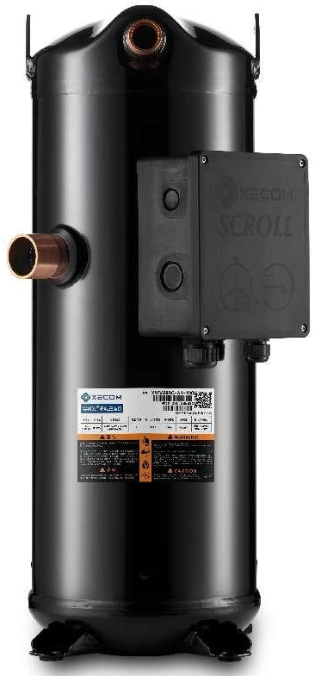
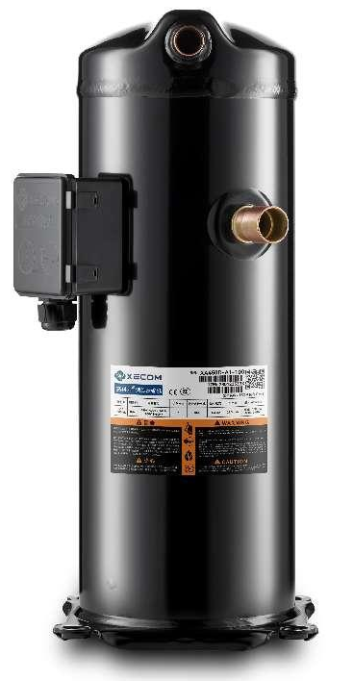
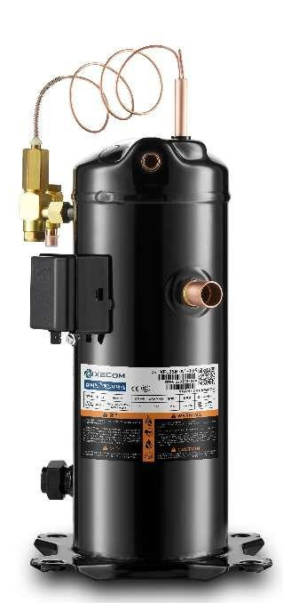
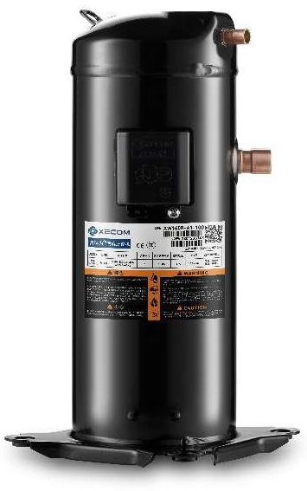
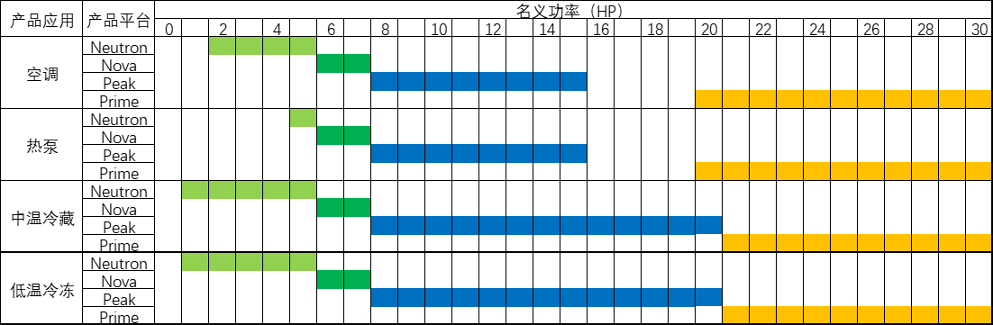
产品型谱 - 全面覆盖家用和工商用涡旋
1.2-40HP 4大平台全封涡旋压缩机
定速全系列已量产
数码涡旋、交流变频系列已上市
直流变频将于2025年下半年上市
空调、热泵、冷藏冷冻 3大核心应用

Slide 6
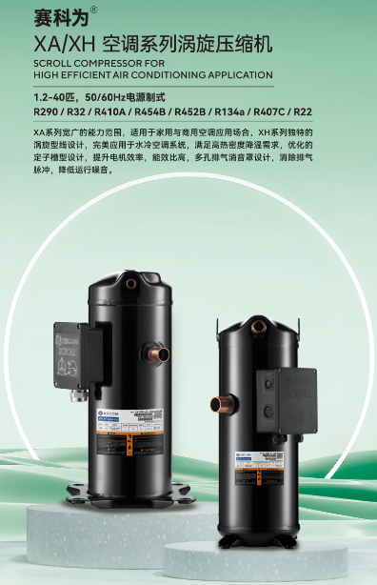
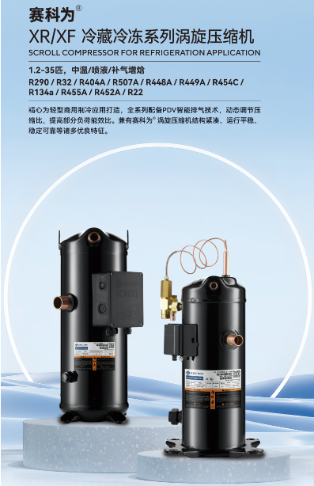
产品型谱 - 全面覆盖家用和工商用涡旋

Slide 7
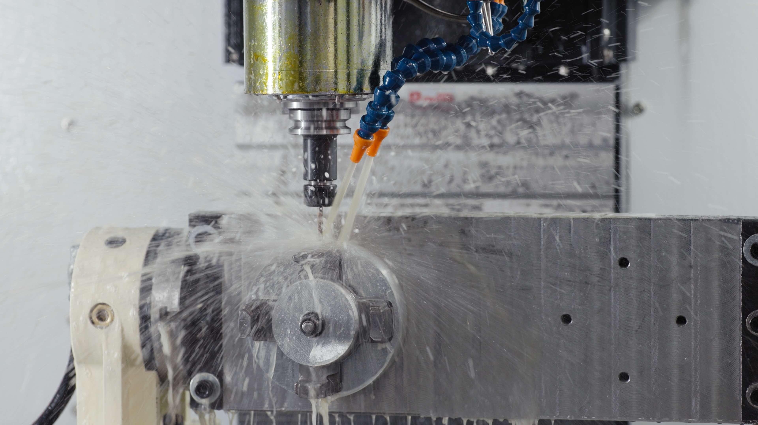
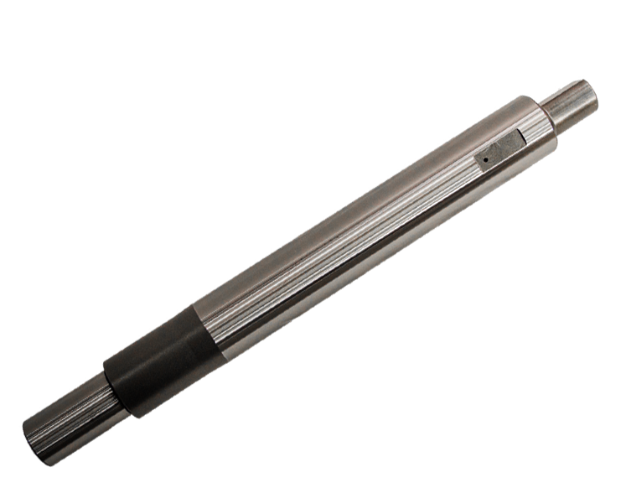
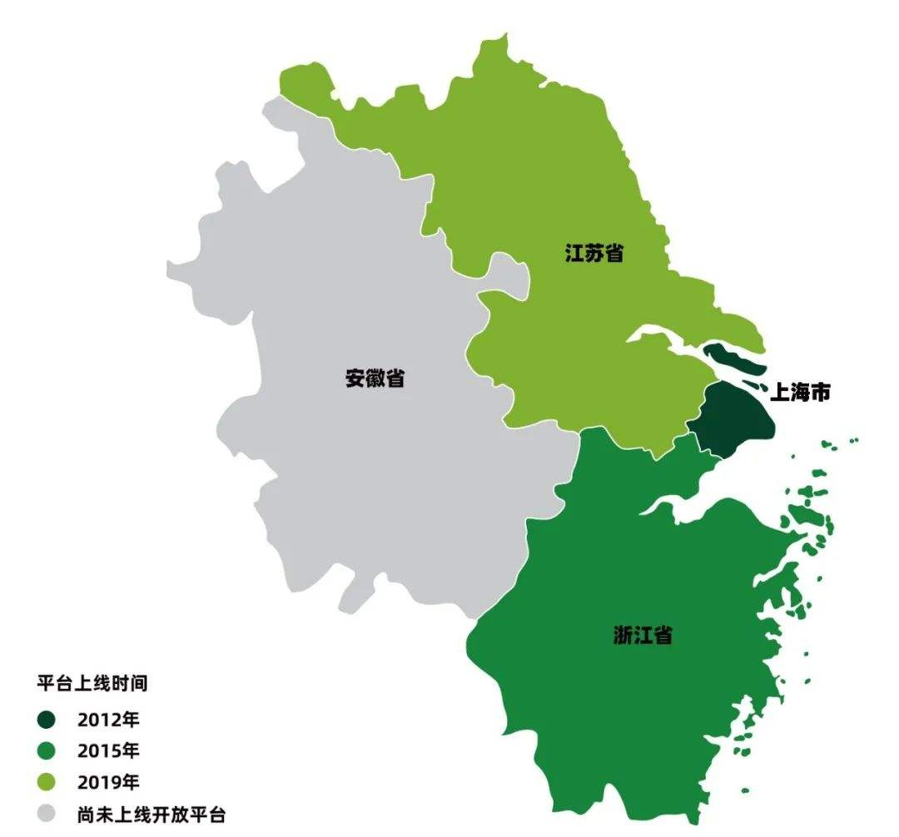

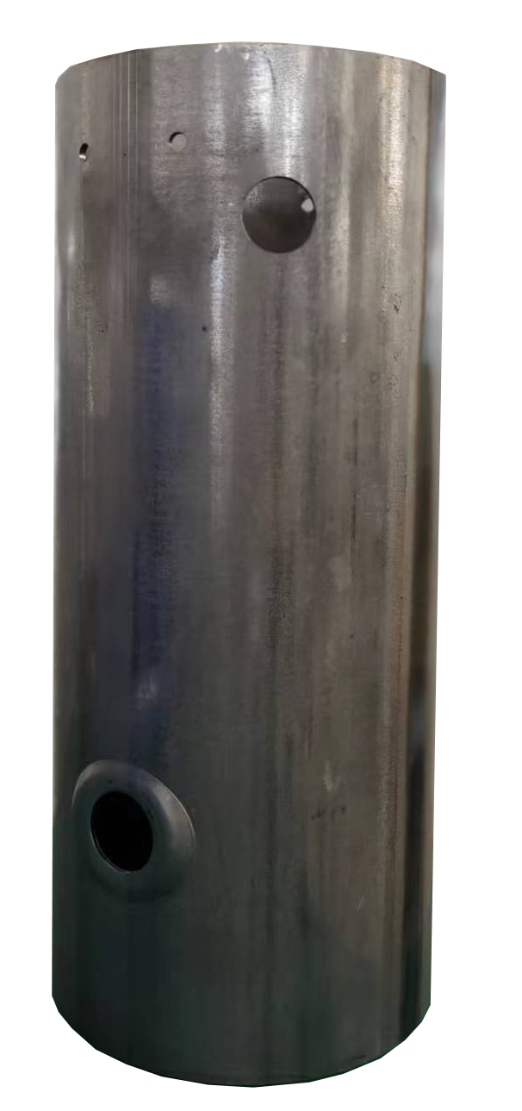
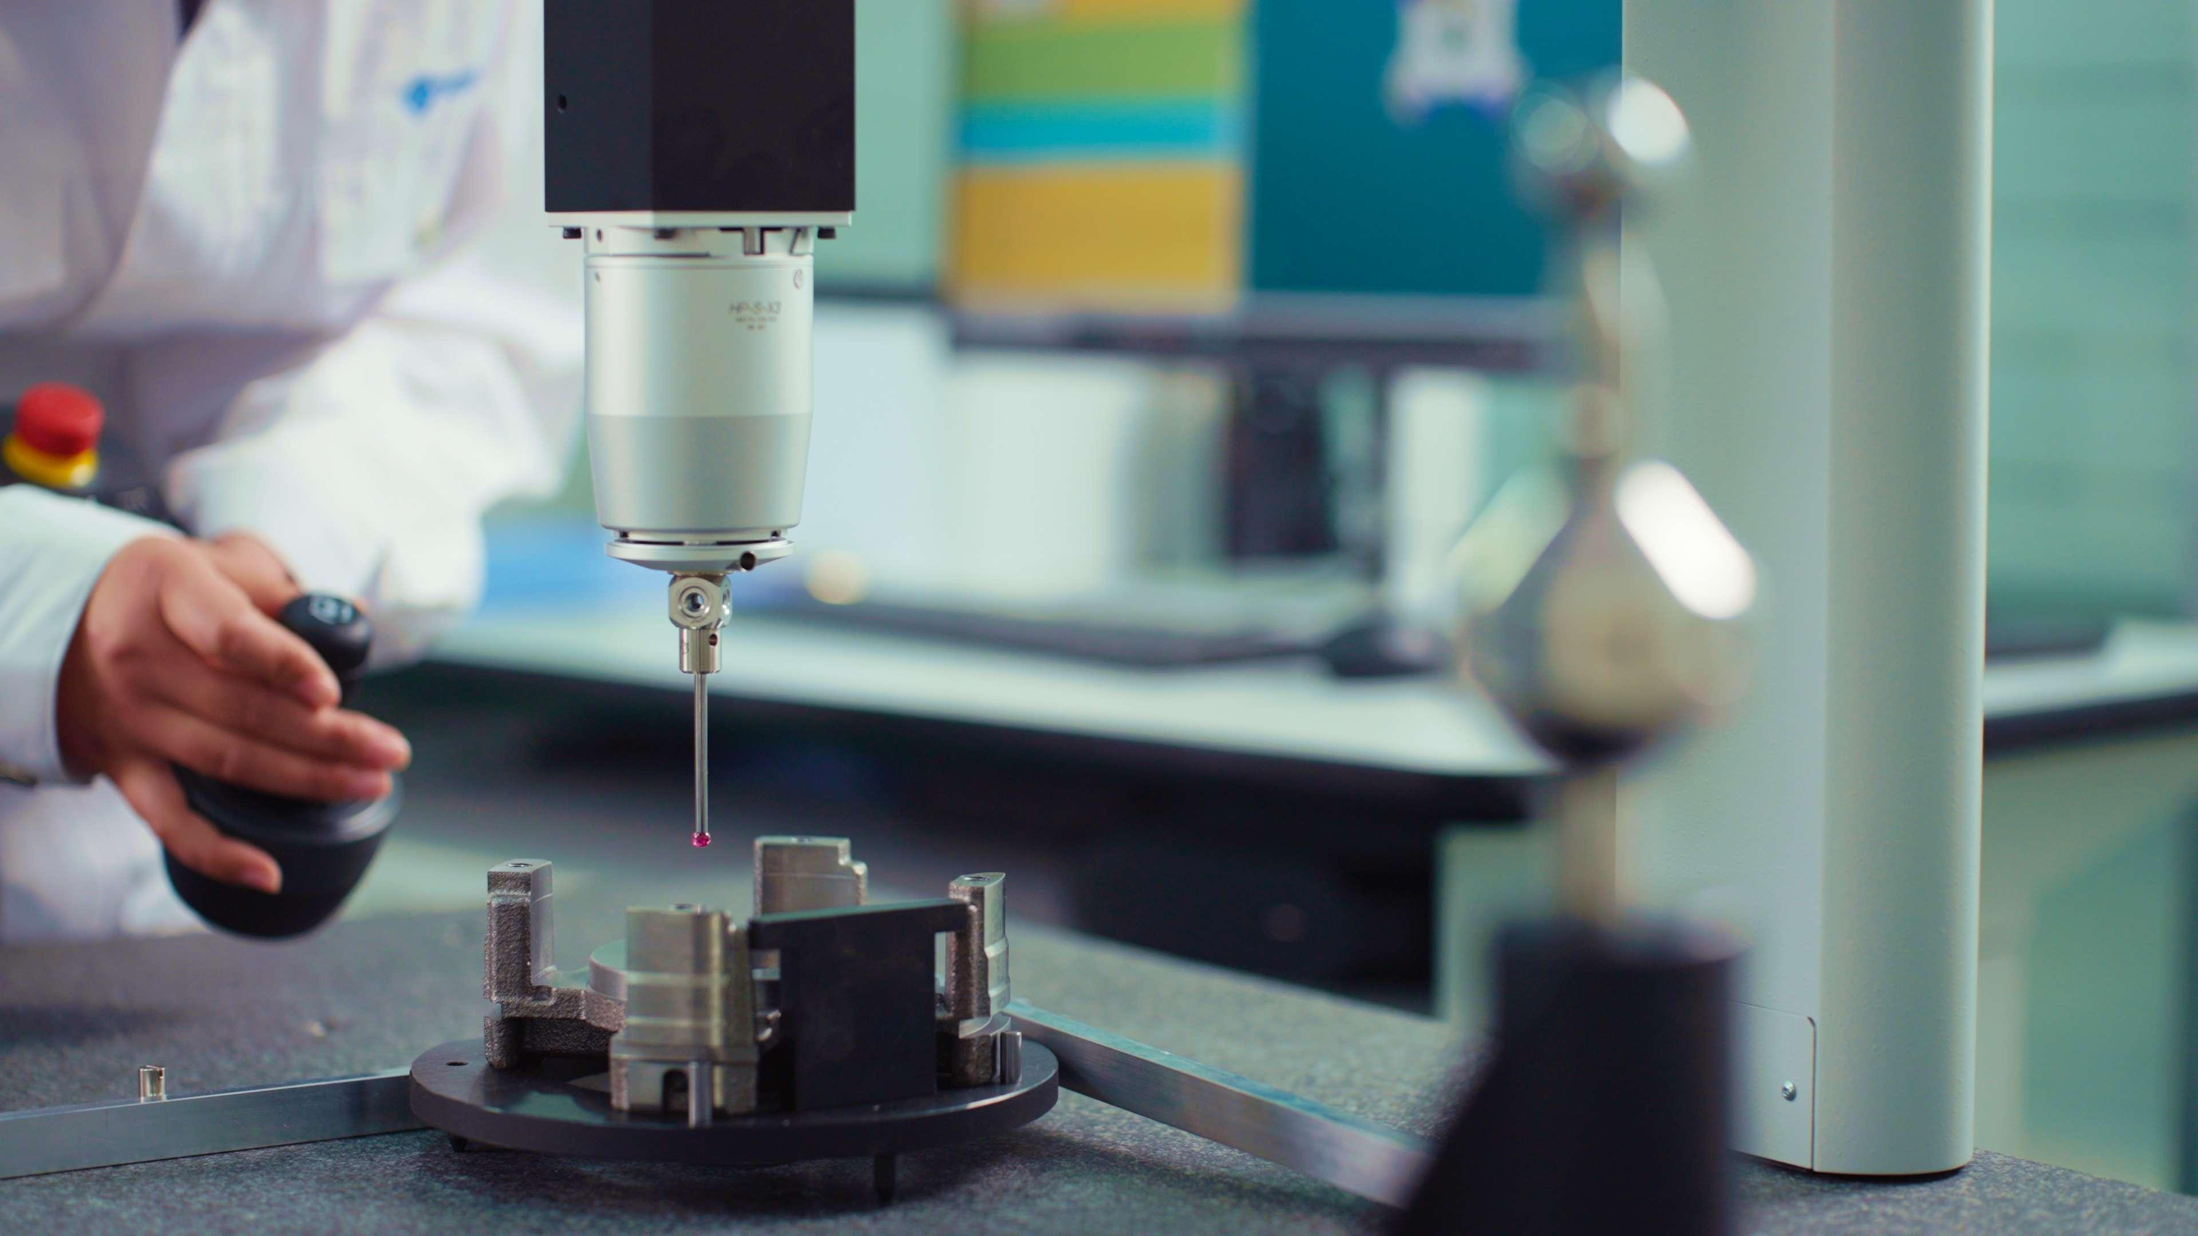

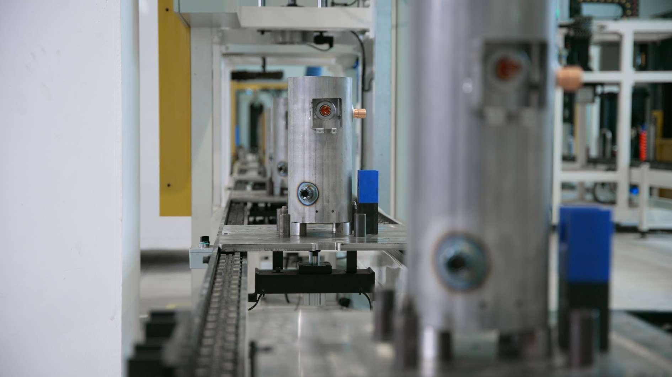

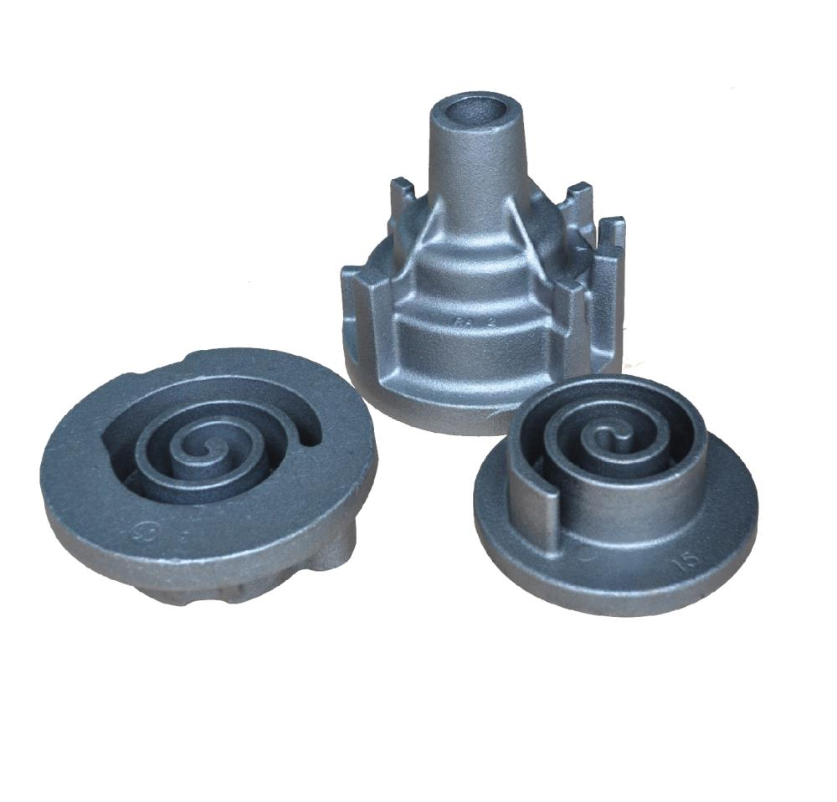
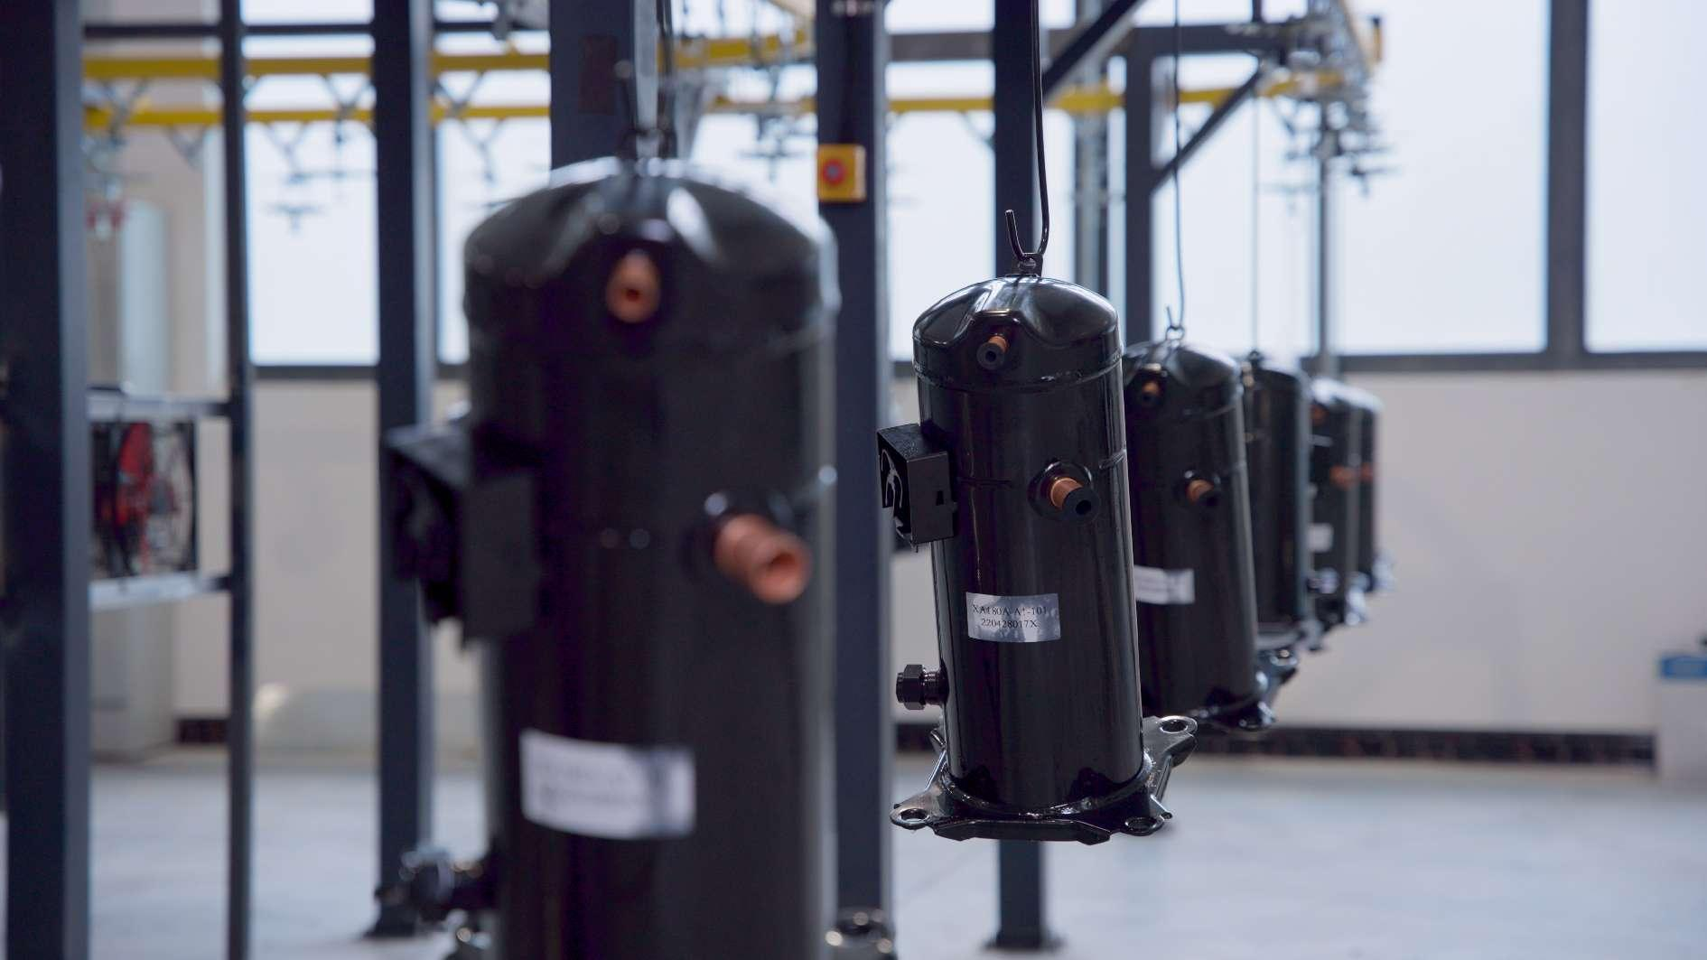

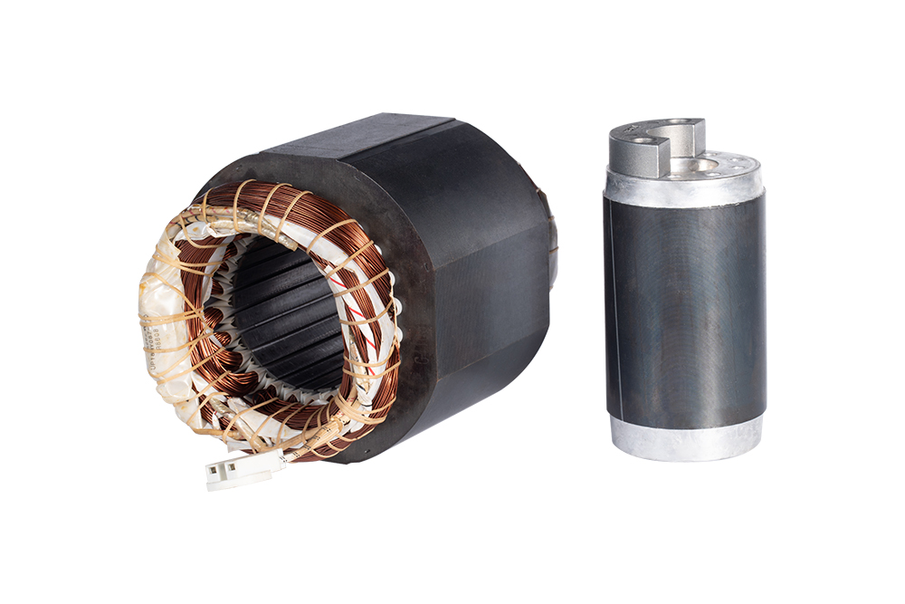
精益运营 - 安全、高质量、高效的运营体系
一流的设备
稳定的供应链
XPS生产系统
全面质量
持续改善
价值流
目视工厂
从涡旋加工到整机喷涂
核心部件长三角8小时物流圈
XECOM Production System

Slide 8

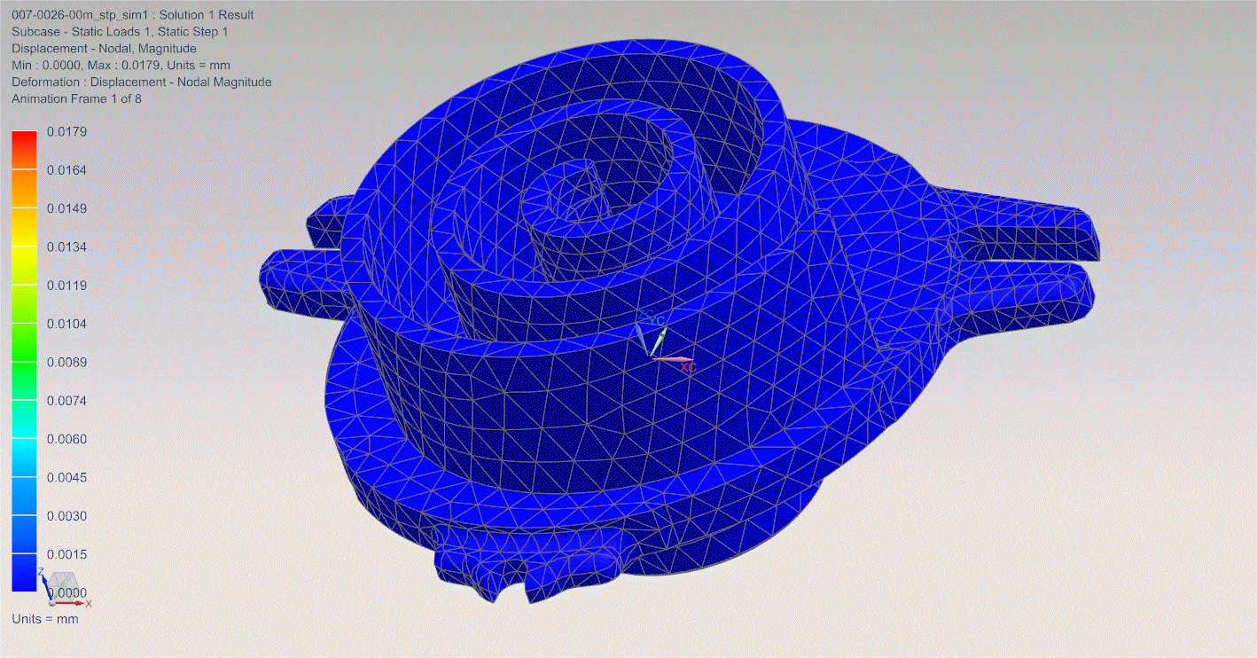
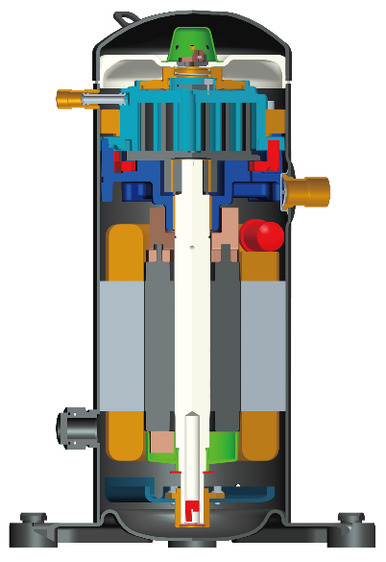
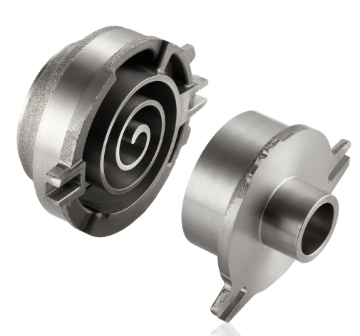
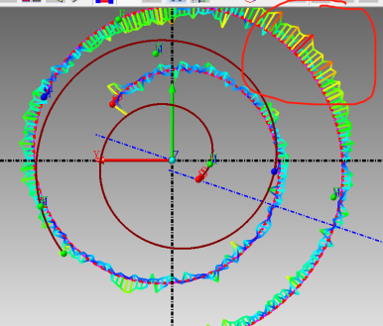
核心技术 - 思飞涡旋流体机械SFM CAX设计开发平台
基于渐开线方程
和CG的CAD模块
基于一维定常流动
的流体分析模块
涡旋压缩机
力学分析模块
涡旋压缩机效率分析
涡旋加工CAM模块
基于设计的
加工精度分析模块
Notes:
创新性：
实现不同应用场合的涡旋型线精准匹配
涡旋不同工作区域的受力分析以及设计补偿
精加工G代码分析优化，更高的加工精度
加工精度检测与分析，更好的产品一致性

Slide 9
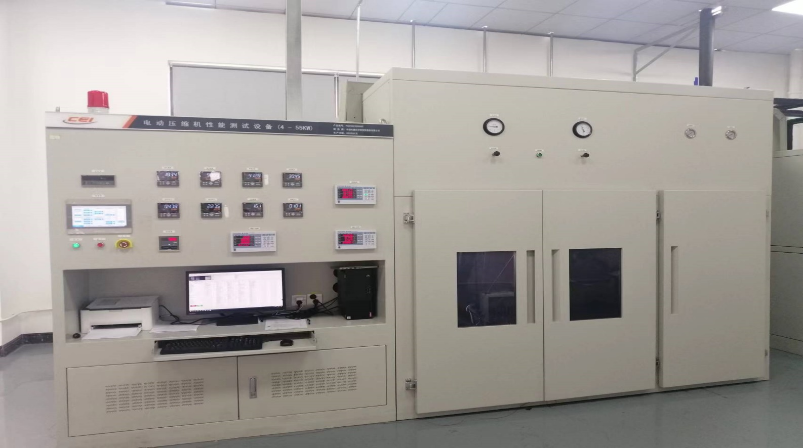
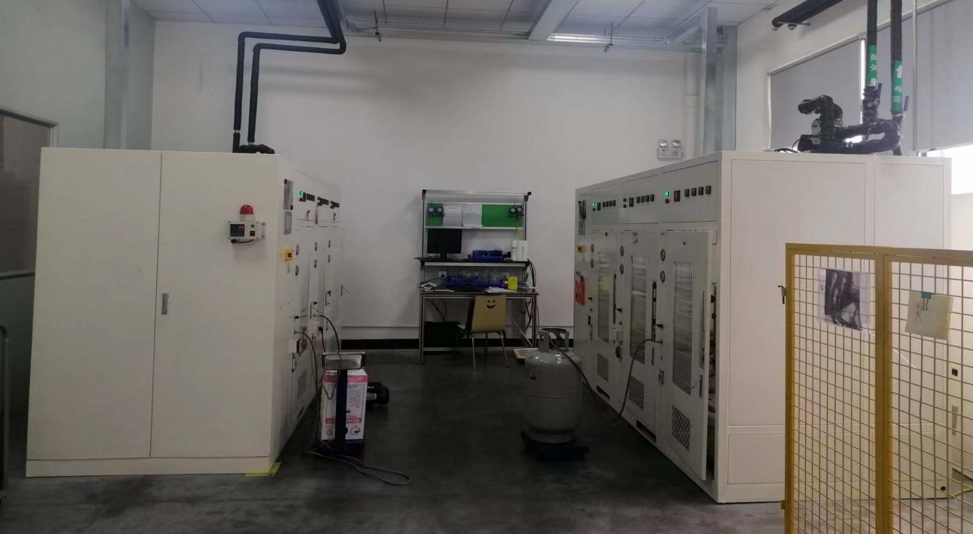
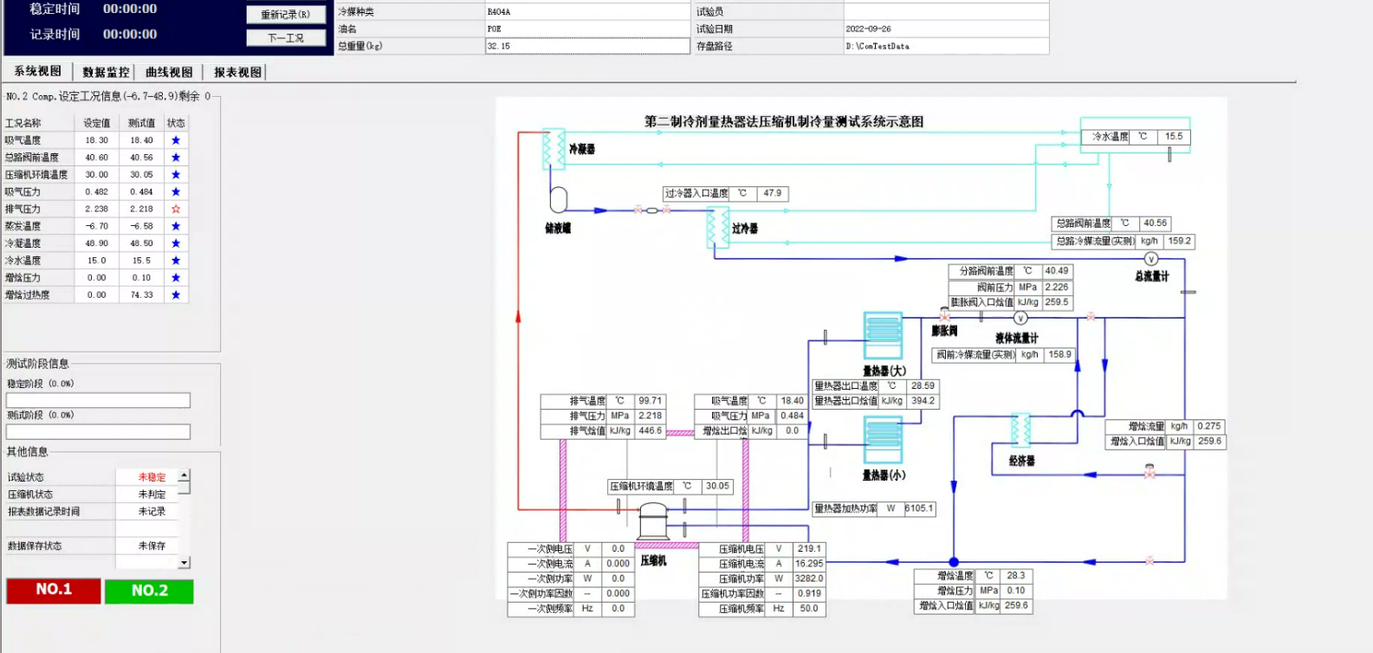
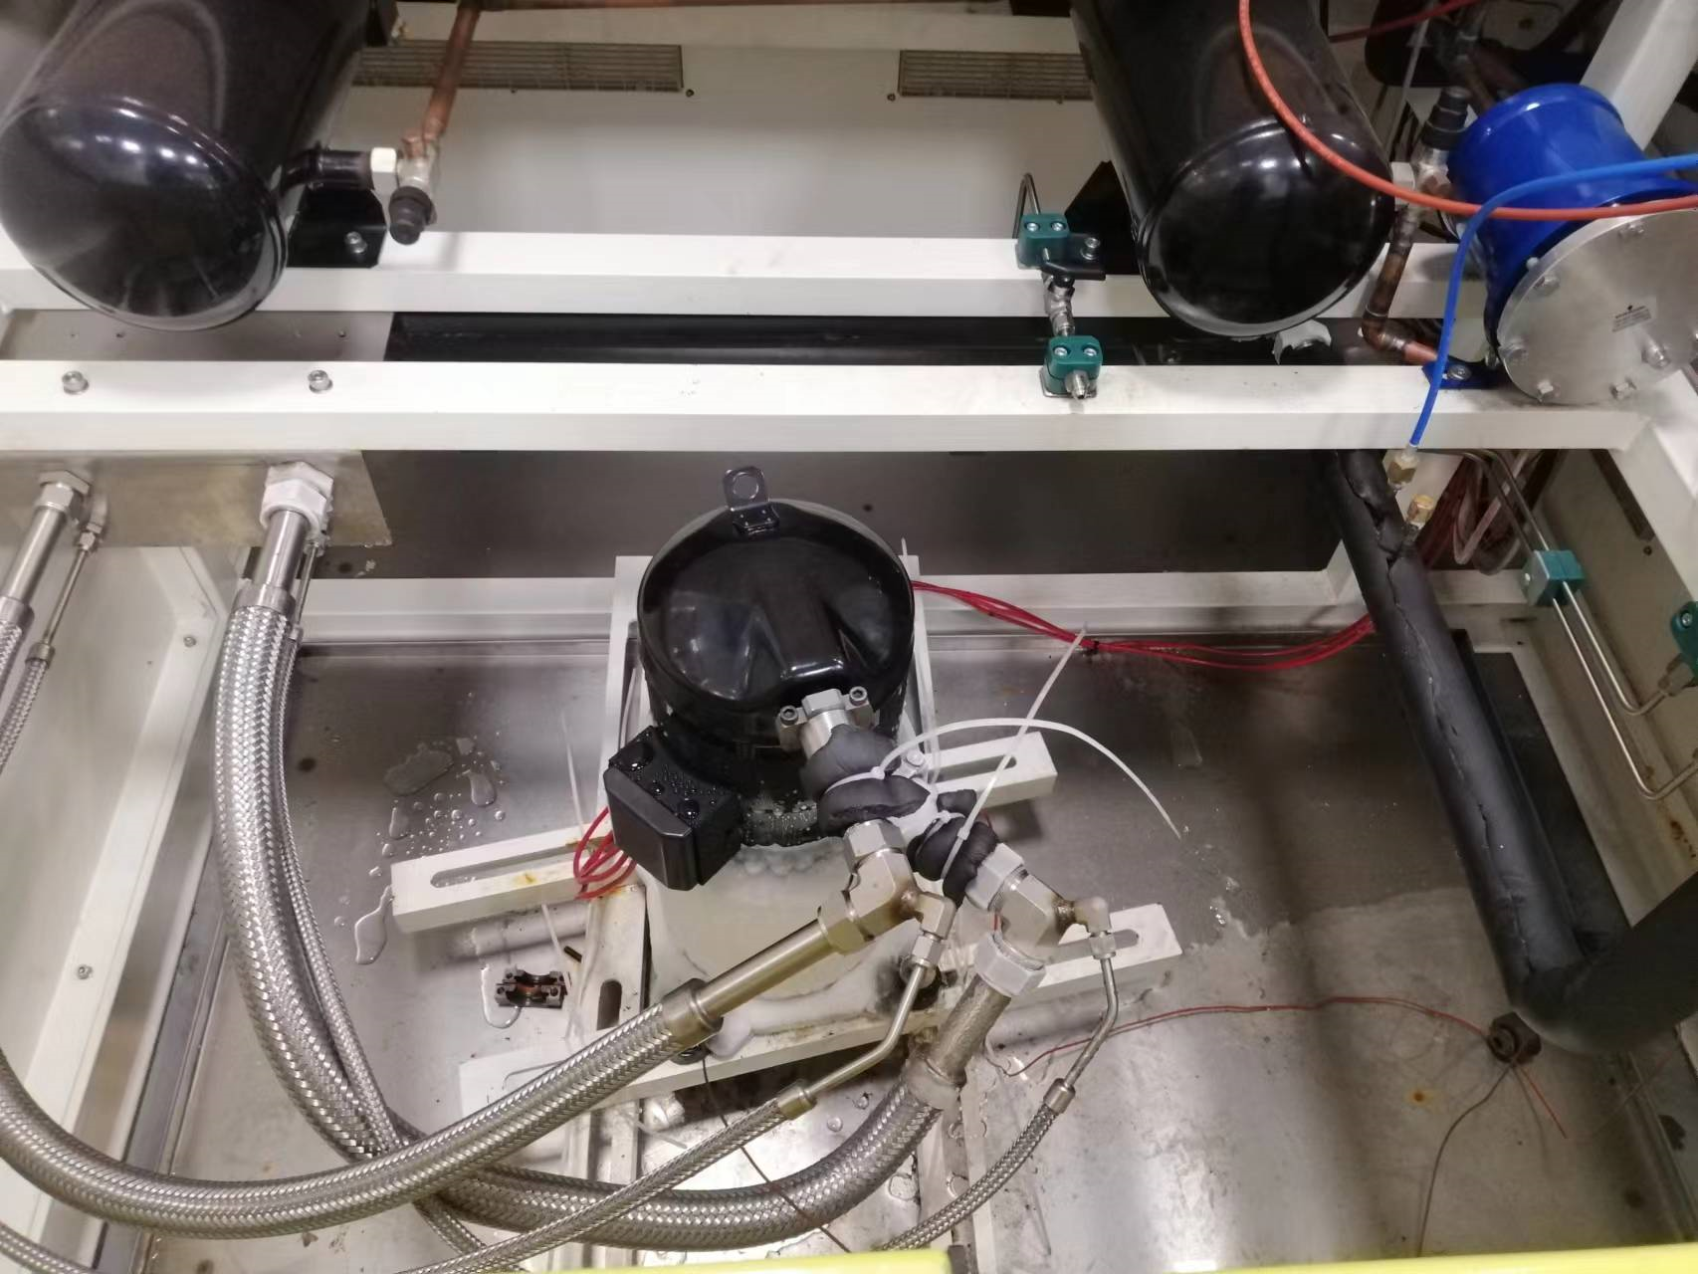
技术验证 - 完备的可靠性与性能实验
高精密性能测试台准确测量压缩机性能
稳定的可靠性测试台精准模拟所有极限工况

Slide 10





价值主张
以客户成功为核心目标，提供高性价比的涡旋压缩机
C2M
高性能
长寿命
双赢定价
安心应用
客户定制
基于应用场景优化设计涡旋
能效比
业界领先
制冷制热能效
耐久可靠性
皮实可靠
故障率低
合理的价格
追求合理
利润与客户双赢
专业服务
产品即服务
致力于客户成功

Slide 11
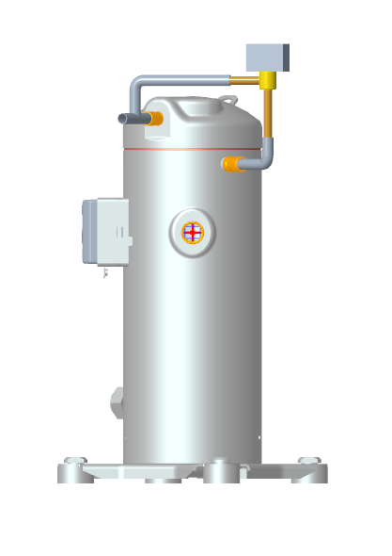
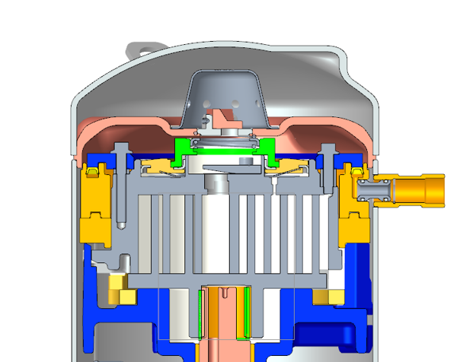
数码涡旋压缩机结构特点
低压腔
高压腔
来自排气
静涡旋
活塞
SV
气缸密封圈
气缸
导向环
动涡旋
轴向柔性驱使定涡旋上下自由移动

Slide 12
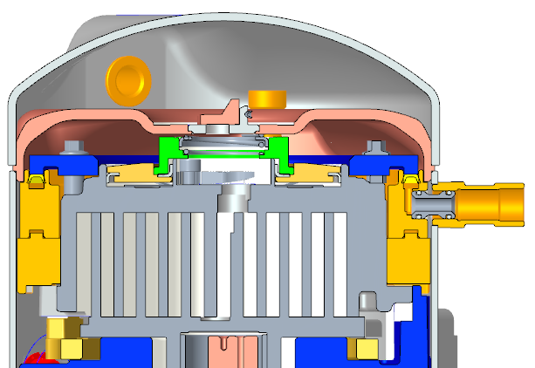
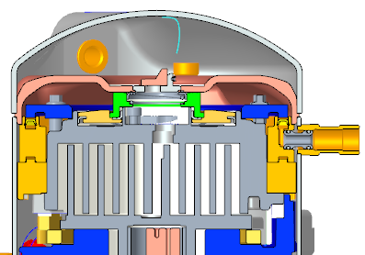

数码涡旋压缩机工作原理
Loading
Unloading
加载状态
卸载状态
分离间隙
电磁阀关闭
静涡旋与动涡旋轴向密封
像常规涡旋压缩机一样运行，传递全部容量和制冷剂流量。
电磁阀打开
静涡旋与动涡旋轴向分离
无容量和制冷剂流量通过压缩机，压缩机空载，压缩机功率很小。

Slide 13
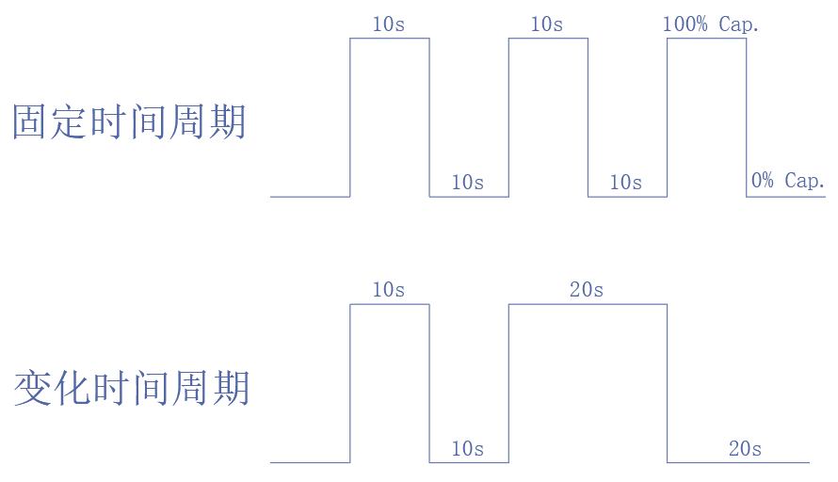
数码涡旋压缩机容调特性
周期时间
1.“负载状态”时间
2.“卸载状态”时间
3.容量调节
两个时间阶段的组合决定压缩机的容量。容量为负载状态和卸载状态时间平均的总和。
100%:满负载状态
75%:负载状态时间为15秒而卸载状态时间为5秒，则压缩机调节量为75%
若负载状态时间为10秒，50%:卸载状态时间为10秒，压缩机调节量为(10秒x100%+10秒X0%)/20=50%
通过改变负载状态时间和卸载状态时间，
压缩机可实现线性变容量调节(10%-100%)

Slide 14
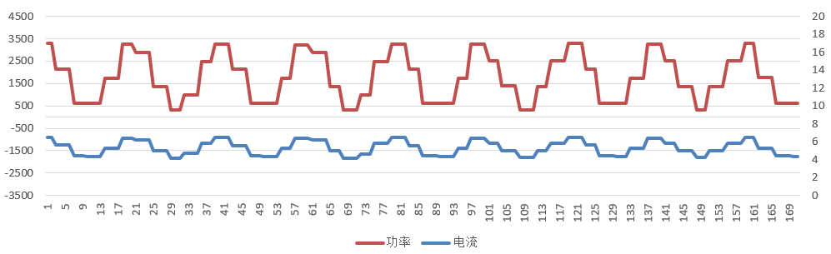
数码涡旋压缩机节能特性
50% 测试 | 功率(W)
条件(ET/CT/SH) | 加载 | 卸载 | 比列
-6.7/48.9/25 | 4334 | 360 | 8%
-10/30/10 | 2953 | 360 | 12%
-15/65/10 | 5184 | 347 | 7%
-30/30/10 | 2318 | 332 | 14%
-40/55/10 | 3268 | 335 | 10%
10/65/10 | 6609 | 428.00 | 6%
卸载时
消耗功率
非常小
负载50%

Slide 15
数码涡旋压缩机技术优势与价值
无极容调 可实现10-100%能力调节，快速响应负荷变化
精确控温 温度可控±0.5℃以内， 吸气压力波动小,蒸发温度稳定
安全运行 减少压缩机启停次数，有效防止回液
高效节能 卸载时间输入功率低，降低运行费用
使用简单 结构类似定频压缩机，使用及维护简单
稳定可靠 小负荷回油无衰减，全能力段润滑优异

Slide 16
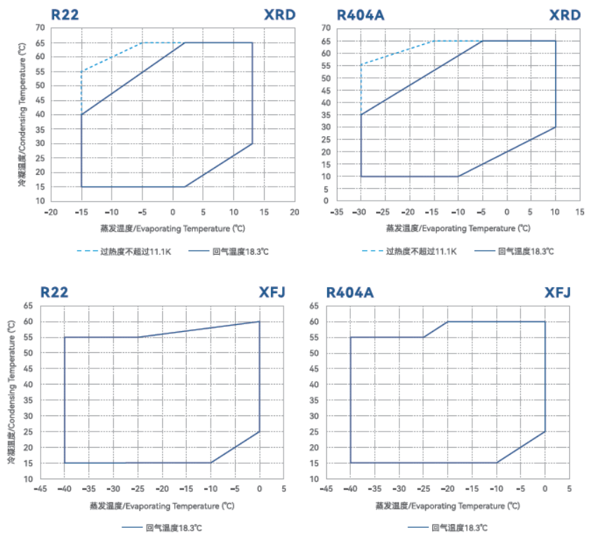
数码涡旋压缩机运行范围

Slide 17
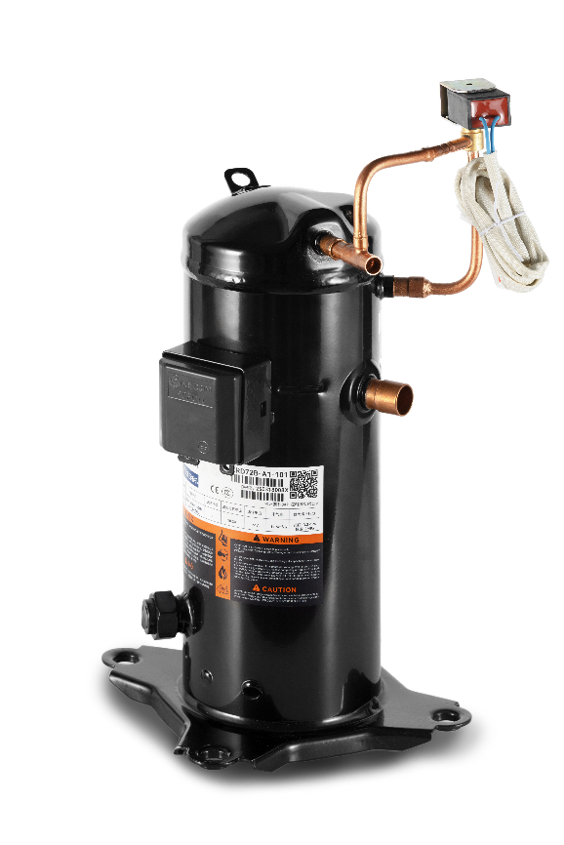
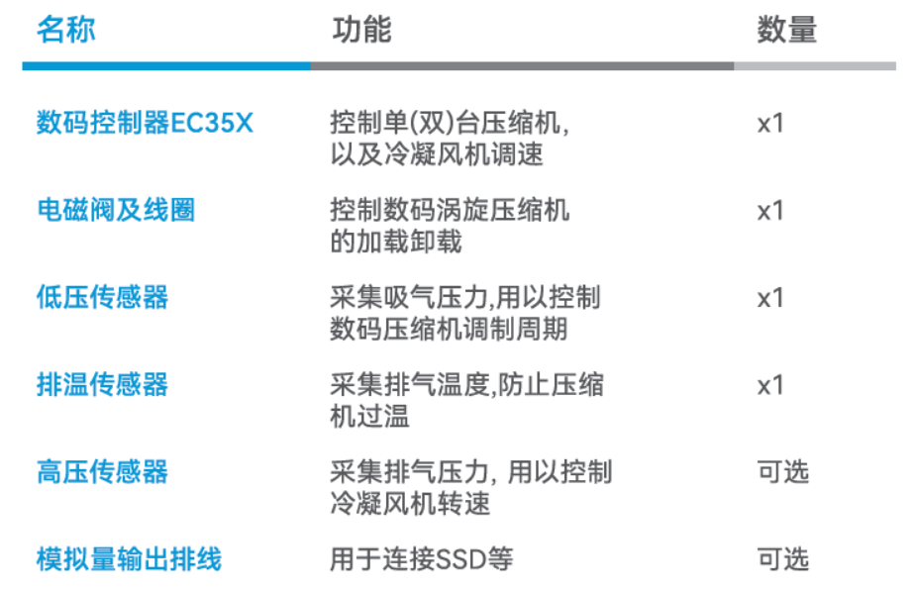
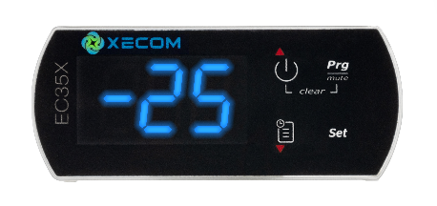
数码涡旋控制解决方案

Slide 18
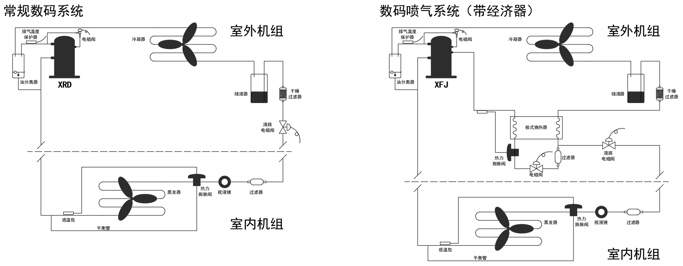
数码涡旋压缩机应用系统流程示意图

Slide 19
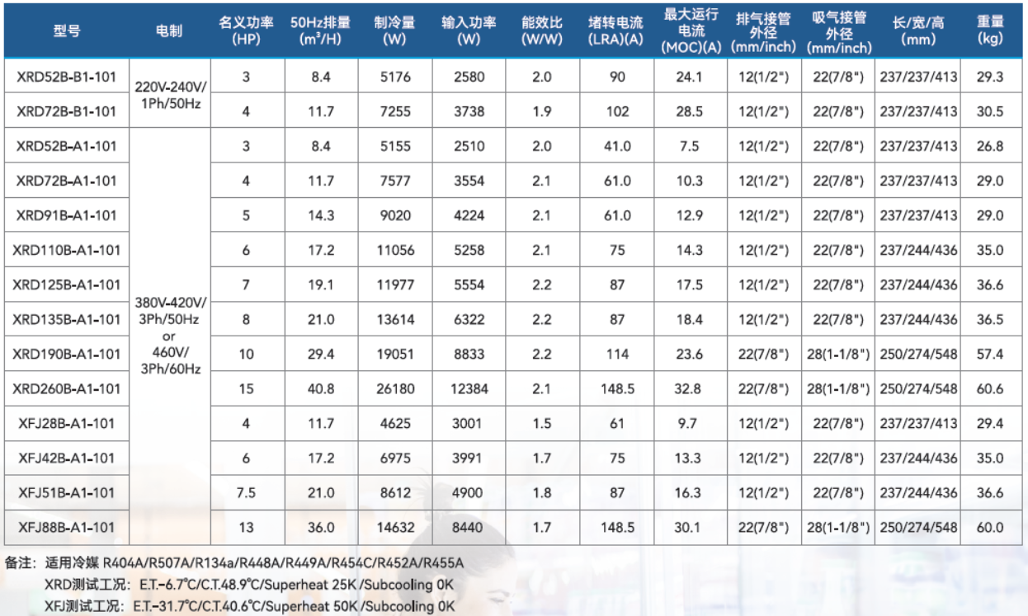
数码涡旋压缩机技术参数

Slide 20
数码涡旋与直流变频技术对比分析
维度 | 数码涡旋压缩机 | 直流变频压缩机
容量调节方式 | 机械式轴向柔性调节 | 电机转速调节（电子变频）
容量调节速度 | 调节速度快 | 需要一定的响应周期
机组运行范围 | 10%-100% | 30%-120%
调节特性 | 连续无极 | 分步分阶段
启动 | 启动时电流相对较大，等同于普通压缩机的启动特性 | 低频启动，启动电流较小
系统结构 | 1.无变频驱动装置(仅有一片控制板)； 2.单压缩机系统不需要使用油分离器； 3.系统回油较容易，基本油循环率低 | 1.需要变频器(需要多块控制板,并且主板的温度高)； 2.单/多联制冷系统都需要油分离器； 3.油循环率较高,需要回油运转
电磁干扰 | 1.无变频器，对电网的干扰小。更适合于通信/导航/ 医院/地铁/电厂等项目的应用。 2.不产生电磁干扰,无须抑制电路，容易取得EMC及 3C认证 | 1.有变频器，对电网的干扰大； 2.有电磁干扰，抑制电路复杂，增加成本
可靠性 | 系统简易，控制简单，更加可靠 | 1.电控复杂，安装及天气的不确定性， 2.存在共振以及电机退磁风险
噪音水平 | 无高频电磁噪声 | 高频电磁噪音明显（需额外降噪）
维护成本 | 机械结构简单，维护成本低 | 变频模块故障率高，维修成本高
环境适应性 | 耐高温、抗潮湿、防粉尘（工业场景） | 电子元件敏感（需洁净环境）
应用产品开发 | 新产品开发时间大大缩短 | 验证项目多，测试周期长

Slide 21
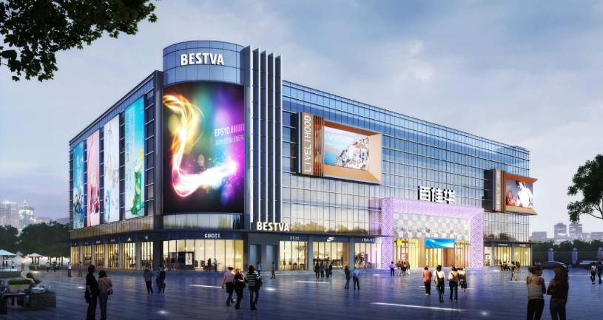
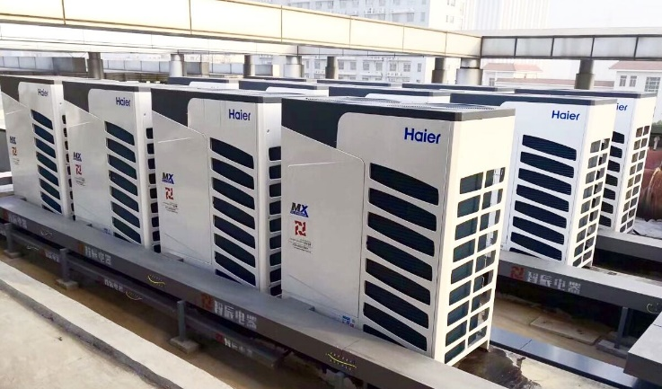

数码涡旋压缩机的应用场景
商用空调系统
商用空调系统
应用场景：
大型商场、写字楼、酒店、医院、工厂等需要集中供冷的场所。
优势：
可根据室内负荷变化实时调节制冷量，避免频繁启停，提升能效。
多联机系统（VRF/VRV）
应用场景：
在需要分区域控温的场景中（如医院、学校）。
优势：
可灵活匹配不同区域的冷量需求，降低能耗。
洁净空调
应用场景：
实验室、手术室等。
优势：
能实现温湿度控制高的精度要求，确保稳定运行。

Slide 22
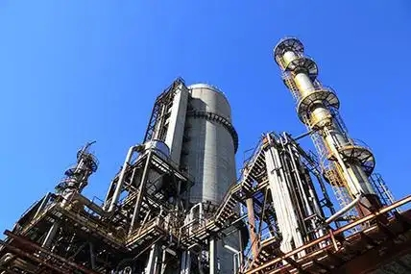


数码涡旋压缩机的应用场景
工业制冷
工艺冷却
应用场景：
在化工、塑料加工等行业中，为生产设备提供冷却。
优势：
根据负荷变化动态调整冷量，避免能源浪费。
激光设备冷却
应用场景：
高精度激光切割机、医疗激光设备需要稳定冷却。
优势：
可快速响应负载变化，将温度波动控制在 ±0.5℃以内。
数据中心冷却
应用场景：
服务器机房的精密空调系统，需高效散热并降低能耗。
优势：
数码涡旋的变容量特性适合此类场景。

Slide 23
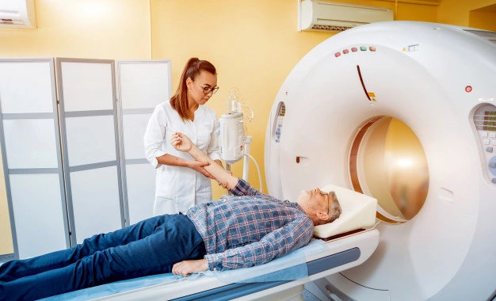
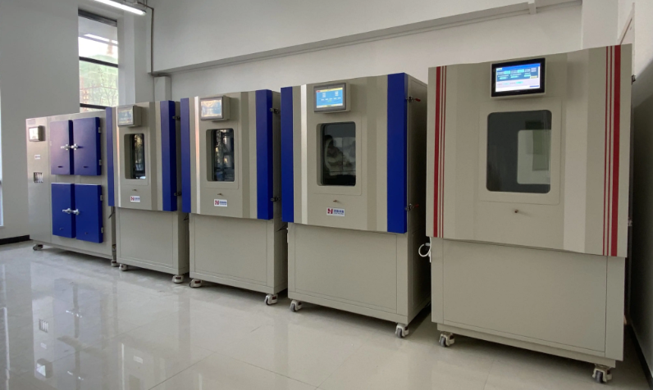
数码涡旋压缩机的应用场景
医疗与实验室设备
MRI冷却系统
应用场景：
医疗磁共振成像设备需要持续稳定的低温环境。
优势：
可精准控温。
实验室恒温箱
应用场景：
生物培养箱、环境试验箱等对温度波动敏感的设备。
优势：
高精度调节能力。

Slide 24
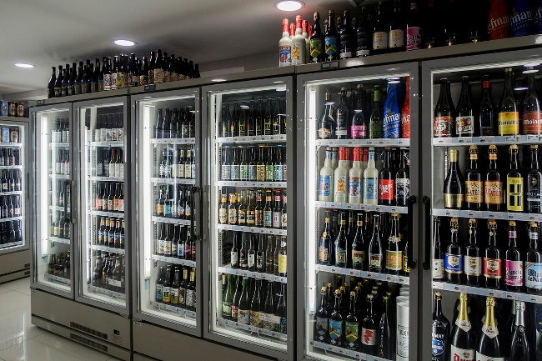
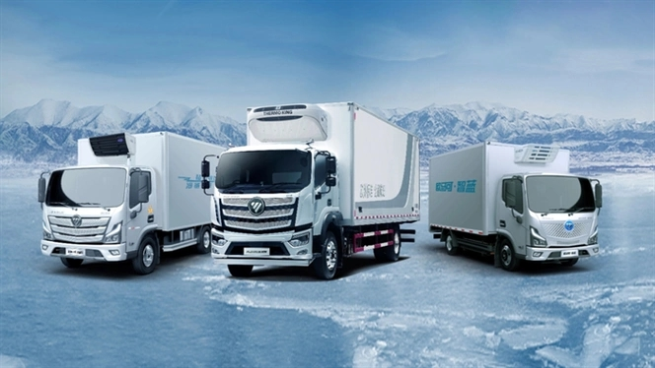
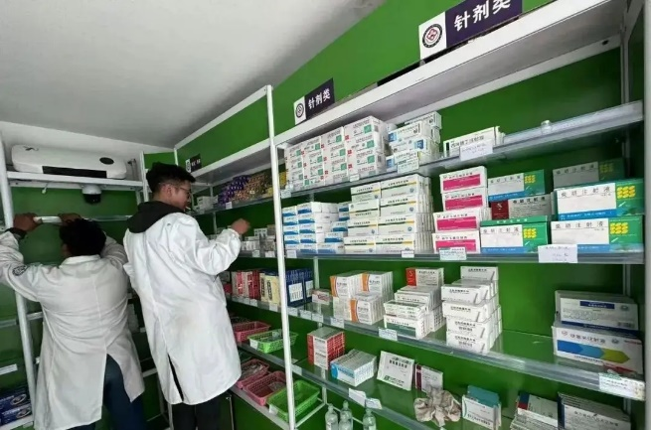
数码涡旋压缩机的应用场景
冷冻冷藏
商用冷柜与超市冷链
应用场景：
超市展示柜、冷库等需要恒定温度的场合。
优势：
可减少温度波动，延长食品保鲜期。
冷链物流
应用场景：
冷藏车、冷库中的制冷系统。
优势：
适应外部环境变化，保持货物运输和存储中的温度稳定。
医药冷藏
应用场景：
疫苗、药品存储设备要求严格的温度控制。
优势：
精准调节能力可满足此类需求。

Slide 25
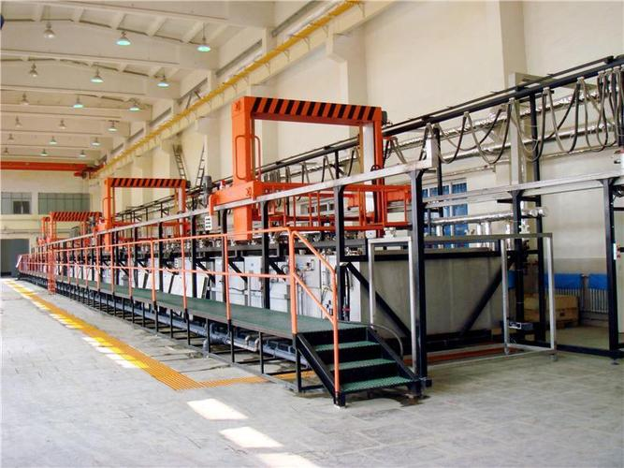


数码涡旋压缩机的应用场景
高温热水与采暖领域
高温热水系统
应用场景：酒店、医院、工业（化工、制药、食品加工）工艺热水（需80℃以上高温水）。
优势：数码涡旋可在高温工况下稳定运行，避免传统变频压缩机因高温降频导致的能力衰减。
超低温采暖系统
应用场景：
北方寒冷地区（-35℃环境温度）。
优势：
宽温域适应性，无需电辅热，降低能耗。
多联机热泵系统
应用场景：
建筑冷/暖联供。
优势：
精准负荷匹配，提高多联机系统在部分负荷下的能效。

Slide 26
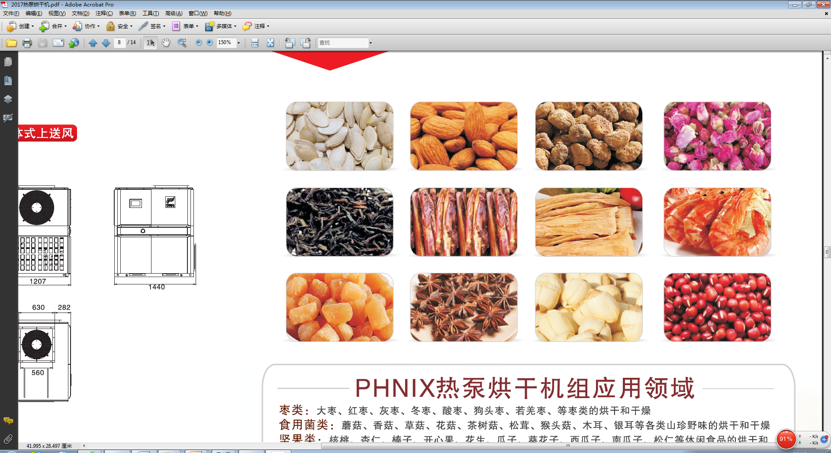
数码涡旋压缩机的应用场景
烘干领域
农产品
食品
木材
热泵烘干
佛香
药材
工业
农产品烘干
应用场景：烟草、粮食、果蔬等。
优势：能够提供稳定的热源，实现精准控温，提高农产品的烘干品质和成品等级。快速响应湿度变化(±3%湿度控制精度)，避免物料过干或质变。
中药材烘干
应用场景：人参、枸杞等名贵中药。
优势：保证在低温环境下进行精准控温烘干，避免药材的有效成分损失，提高药材的品质和药效。
工业物料烘干
应用场景：电镀件、污泥、化工原料、皮革、木材等。
优势：
满足高冷凝温度、高蒸发温度的工况要求，提供稳定的热源。
耐腐蚀设计适应工业环境。
无电子变频模块，避免高温高湿环境下的电子元器件失效风险。

Slide 27
未来可能的新应用方向
高温热泵的拓展应用
  工业蒸汽预加热：利用数码涡旋热泵将水温提升至90℃以上，为锅炉蒸汽系统预加热，减少化石燃料消耗。
  热回收系统：在工业废热回收中，结合数码涡旋压缩机实现余热梯级利用（如高温废水热能回收）。
智能化烘干工艺
  AI+物联网集成：通过传感器实时监测物料含水率，自动调节压缩机容量和烘干曲线（如中药材烘干保留有效成分）。
  多阶段烘干控制：根据物料特性分阶段调控温湿度，提升烘干品质（如茶叶烘干中的“杀青-回潮-定型“全流程优化）。
3.环保冷媒适配
  天然工质应用：数码涡旋压缩机适配R290(丙烷)、CO2等环保冷媒，满足欧盟F-gas法规及碳中和需求。
4.多能互补系统
  热泵+光伏储能：在烘干场景中，利用光伏发电驱动数码涡旋热泵，实现零碳烘干（适合光照资源丰富的农业地区）。

Slide 28
总结
数码涡旋压缩机凭借快速能调、精确控温、宽温域适应性及高可靠性，广泛应用于需要动态负载匹配、精准温控及节能需求的场景，尤其在商用空调、冷链物流、工业制冷和医疗设备、热泵及烘干领域表现突出。随着 “双碳” 目标的推进，其在绿色建筑、工业节能改造、工业高温热泵、智能化烘干等领域的应用将进一步扩大。

Slide 29
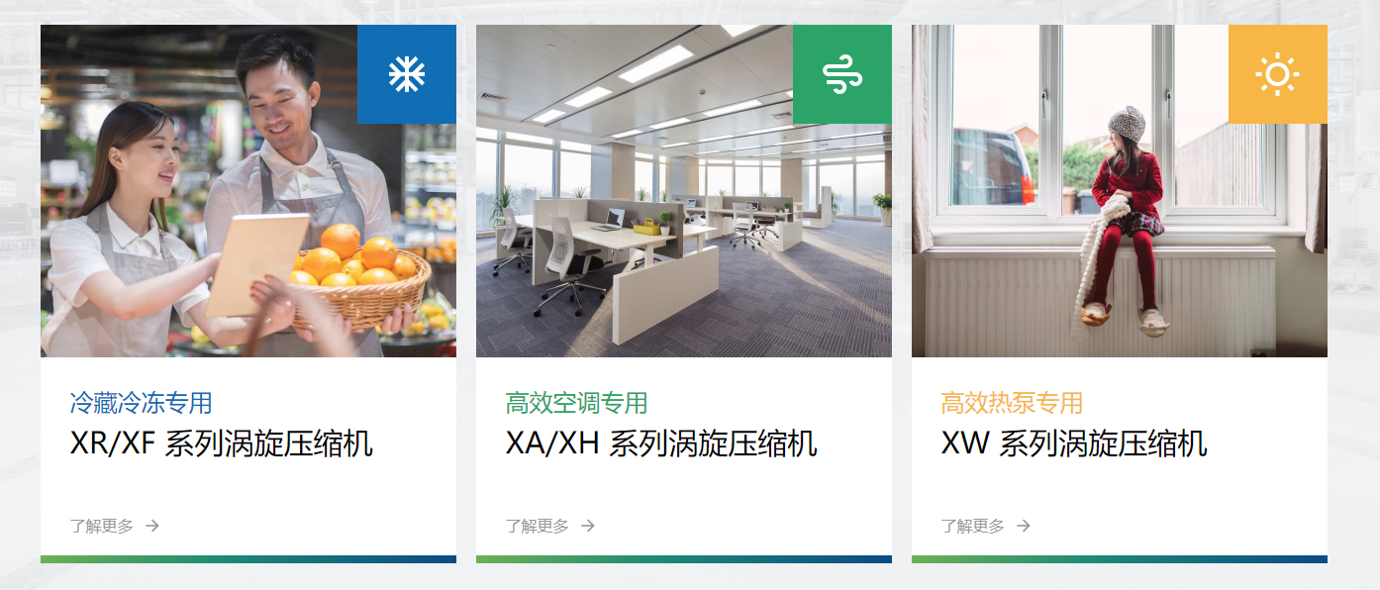
了解更多
登录公司网站 www.xecom.com.cn
加公司微信公众号 “赛科为能源”

